Slide 1
Esperienze internazionali e nazionali
Scenario progettuale Parco Agricolo

Slide 2
Il dibattito internazionale e le esperienze nazionali
Esperienze internazionali
Fedanatur
SAGE (Sustainable Agriculture Education organization)
Esperienze Nazionali
Parco della Conca d’Oro
Parco agricolo di Prato

Slide 3
FEDENATUR
FEDENATUR è l'Associazione europea dei parchi periurbani,
parchi naturali periurbani
parchi fluviali
Parchi agricoli situati nelle aree metropolitane e periurbane.

Slide 5
SAGE
Organizzazione no profit, SAGE (Sustainable Agriculture Education) è stata fondata nel 2001 per proteggere e rivitalizzare l'agricoltura urbana, sostenere e diversificare la popolazione agricola sostenibile e collegare diverse comunità urbane con le persone e i luoghi che coltivano il loro cibo.

Slide 6
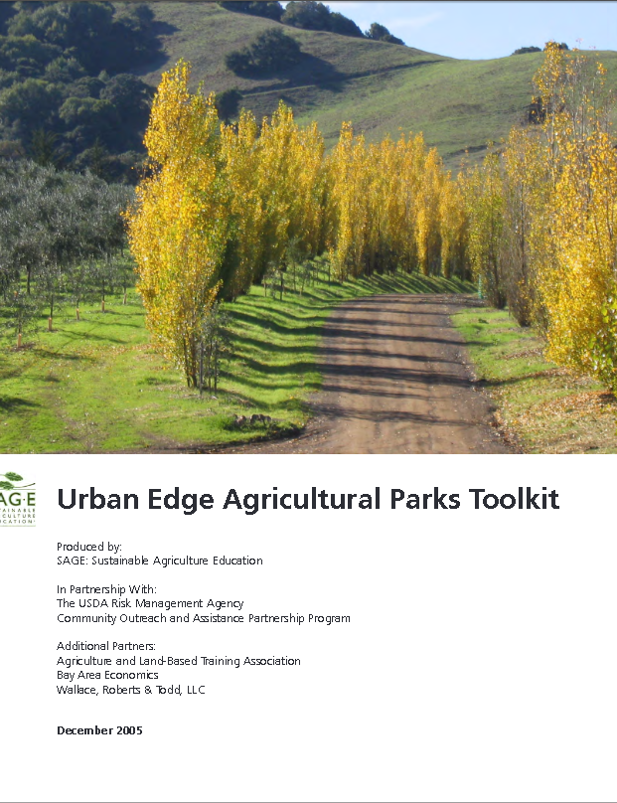
SAGE ha realizzato un manuale per la progettazione dei Parchi Agricoli

Slide 7
SAGE: Urban Edge Agricultural Parks
L’esperienza del gruppo SAGE si svolge in ambito Nord Americano ed internazionale (soprattutto sud-america e PMS)
Il parco agricolo è inteso come associazione volontaria fra:
Agricoltori, dai professionisti agli hobbisti, ma con una particolare attenzione alla piccola scala
Attori locali
Componenti territoriali del parco sono anche in questo caso:
Aree urbane
Aree agricole
Aree naturali
Enfasi sul ruolo attivo degli agricoltori. Temi affrontati
Filiere agroalimentari, mercati diretti e mercati locali
Sostenibilità e agricoltura biologica
Ruolo educativo e sperimentale della agricoltura su piccola scala

Slide 8
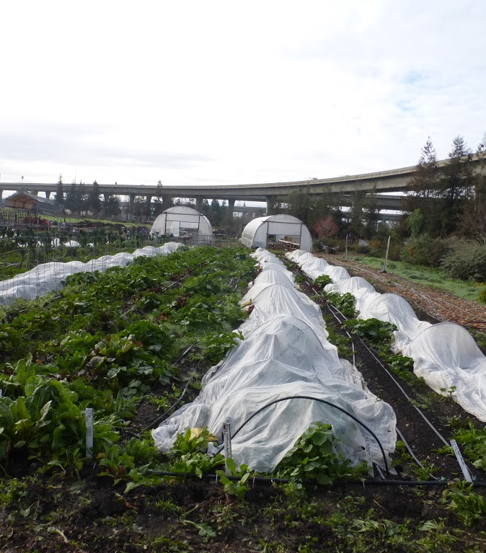
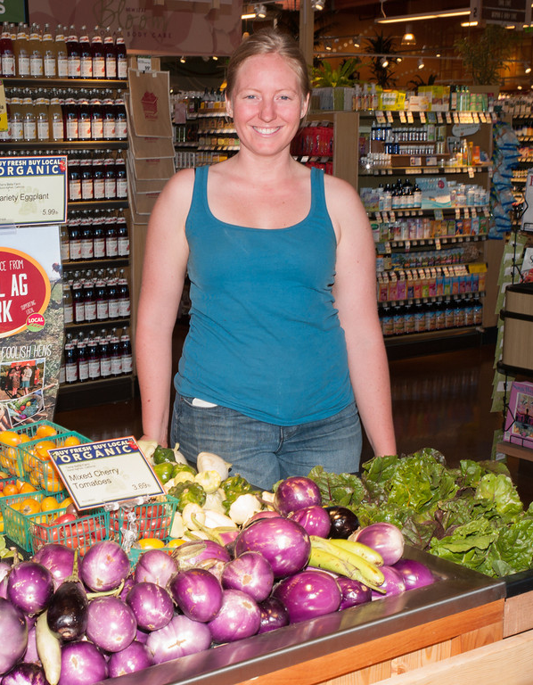
Scenario progettuale del Urban Edge Agricultural park
Piano agricolo (agricultural program)
Piano infrastrutture (park program)

Slide 9
Piano Agricolo
Piano agricolo (agricultural program)
Piccole aziende agricole
Produzioni biologiche
Produzioni di qualità
Filiere corte
Commercializzazione diretta e mercati collettivi
Contratti locali con mense pubbliche (scuole, ospedali, ecc.)
Contratti locali con comunità
Agricoltura Sociale
Aziende didattiche
Aziende sperimentali e di formazione professionale
Aziende di reinserimento e recupero

Slide 10
Piano delle infrastrutture
Percorsi
Percorsi tematici
Collegamenti struuture e aziende
Parchi agricoli tematici
Parchi didattici e dimostrativi
Orti botanici agricoli
Giardini officinali
Collezioni varietali
Parchi sperimentali

Slide 11
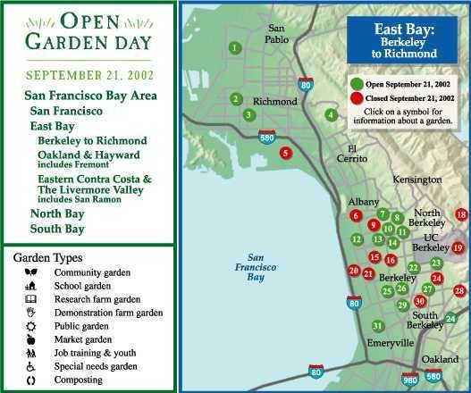

Slide 12
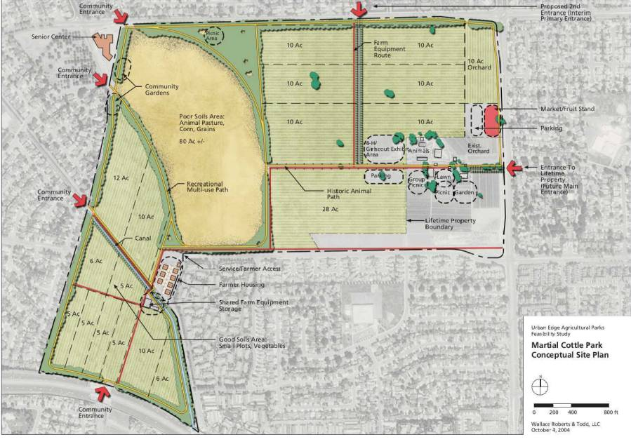

Slide 13
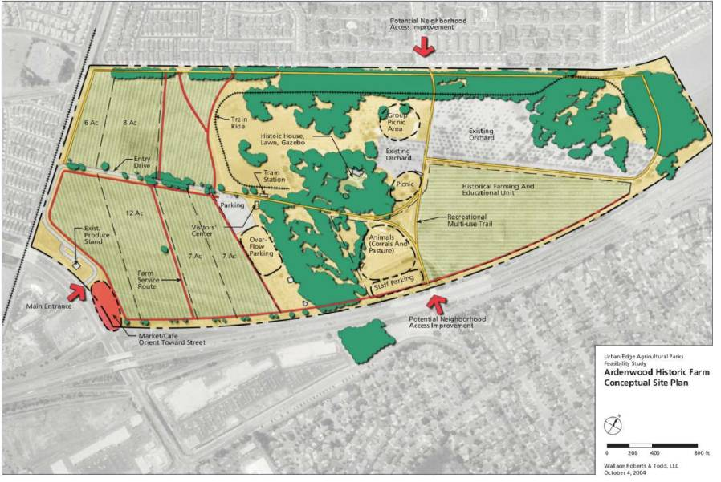

Slide 14
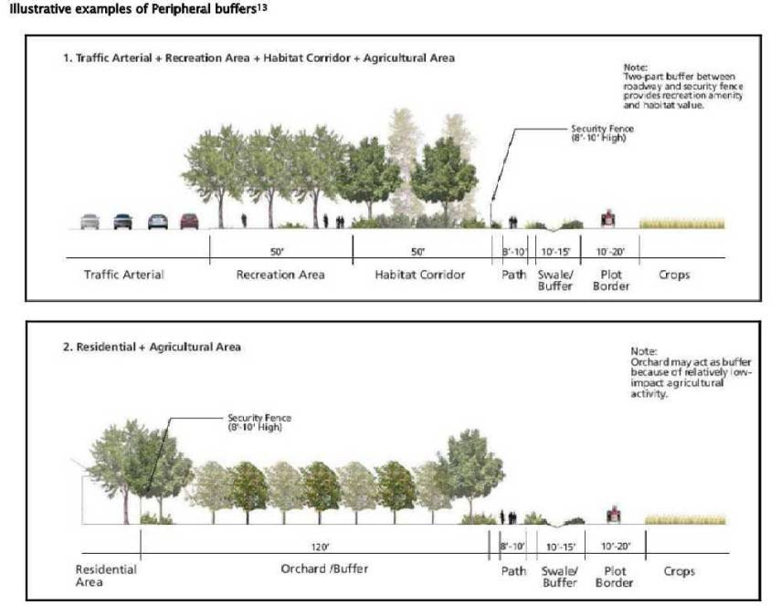

Slide 15
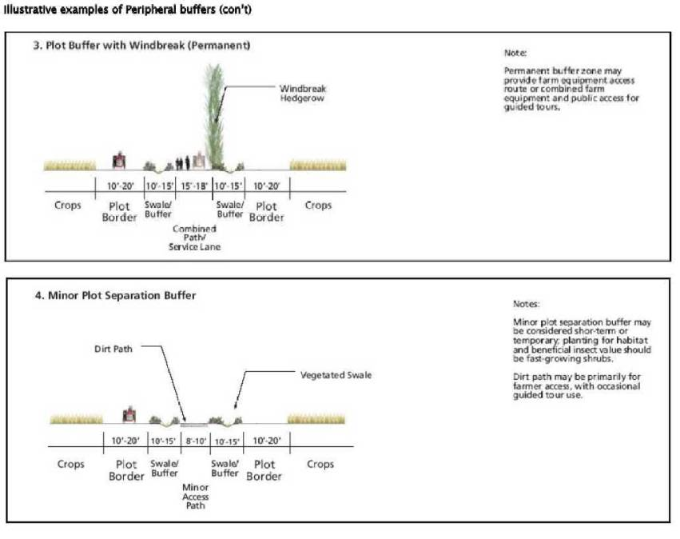

Slide 16
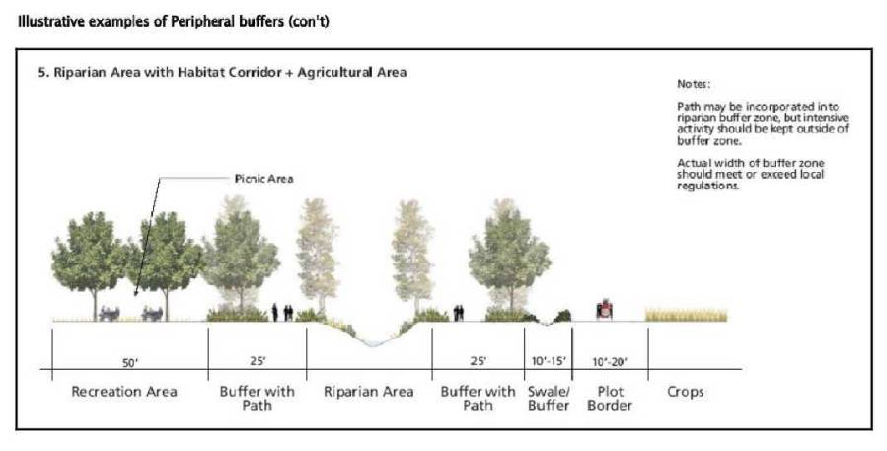

Slide 17
Parco Agricolo della Conca d’oro (Ciaculli)
Esperienze nazionali

Slide 18
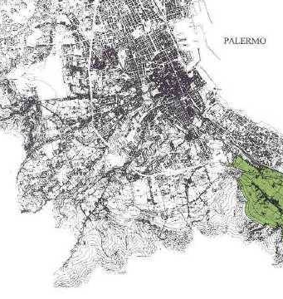
Parco agricolo Ciaculli

Slide 19
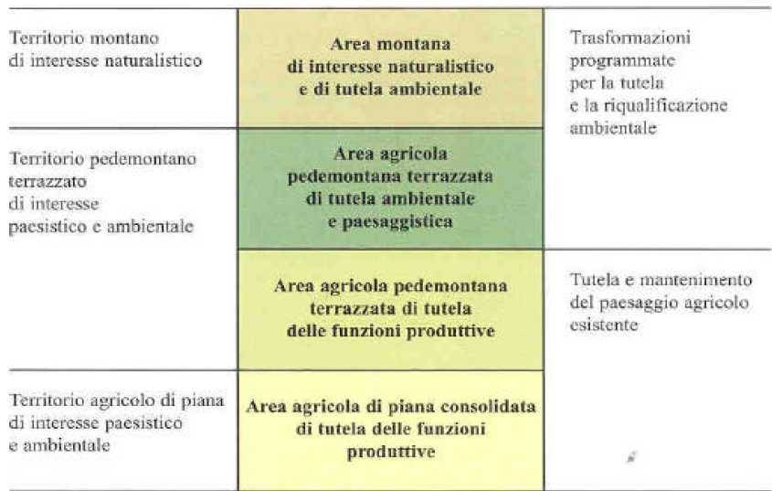

Slide 20
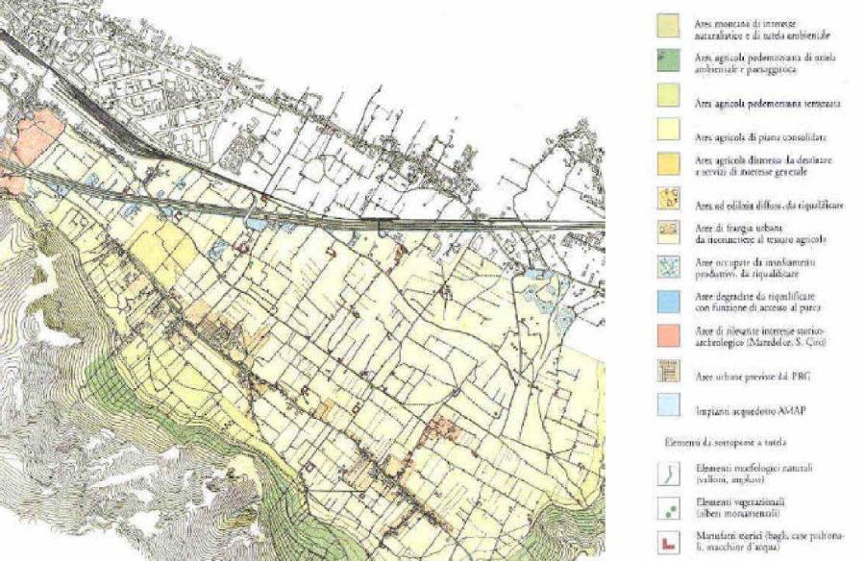

Slide 21
Obbiettivi
Obiettivi del parco:
coinvolgimento della popolazione in un progetto di sviluppo che partiva dalla valorizzazione delle risorse del territorio
riqualificazione ambientale e paesaggistica del territorio
fruibilità e accessibilità dell’area
tutela della biodiversità
avvio di un rapporto tra attività di ricerca scientifica ed attività produttiva
individuazione di strumenti giuridici per la gestione dell’area.

Slide 22
Piano agricolo
Interventi di agroforestazione e naturalizzazione
I problemi collegati all’impoverimento floristico delle pendici montane sono legati al dissesto idrogeologico ed all’abbandono delle aree più declivi un tempo coltivate ad ulivi e mandorli.
Scopo dell’azione è stato quindi quello di effettuare un intervento di forestazione che ha avuto come obiettivo fondamentale quello di rimboschire le pendici al fine di ostacolare l’azione disgregatrice dell’acqua piovana impedendo che ingenti masse terrose vengano trascinate a valle.

Slide 23
Piano Agricolo
Recupero degli agrumeti abbandonati
Un altro obiettivo del progetto era il recupero ed ripristino dei mandarineti abbandonati (varietà locale mandarino tardive di Ciaculli) e sono stati ripuliti e realizzati nuovi impianti in circa 5 ha. di terreno agricolo.

Slide 24
Piano infrastrutturale: Parchi tematici
Gli interventi progettuali per la sperimentazione
Nell’ambito della valorizzazione produttiva, dell’attività scientifica e didattica sono individuate e realizzate le seguenti azioni:
1) la costituzione di un campo di valutazione dei cloni di mandarino Tardivo di Ciaculli con relativa diffusione di un manuale relativo alle norme tecniche di produzione per razionalizzare le tecniche colturali;
2) la realizzazione di un Giardino Museo dell’Agricoltura della Conca d’Oro;
3) la realizzazione del Museo del Germoplasma, in cui verrà conservata, salvaguardandola dai rischi di erosione genetica, la biodiversità rappresentata dalle specie e dalle varietà tradizionali della frutticoltura della Conca d’Oro.

Slide 25
Piano infrastrutturale: Sistema percorsi
Una componente fondamentale della struttura di un parco agricolo è certamente il sistema dei percorsi.
E’ stata elaborato un ipotesi progettuale di fruibilità dell’area (Carta del sistema dei percorsi) basata sulla struttura viaria interpoderale all'interno dei fondi agricoli e delle connessioni con i pochi assi viari pubblici esistenti.

Slide 26
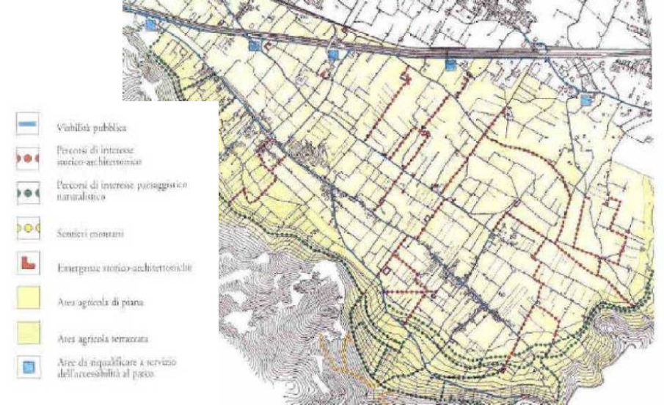

Slide 27
Sistema percorsi 1
Percorsi di interesse storico-architettonico, all'interno della trama dei tracciati agricoli poderali della piana agricola, che ripercorre i tracciati agricoli storici di collegamento e di accesso ai bagli;

Slide 28
Sistema percorsi 2
Sentieri montani, che anticamente collegavano le borgate con la montagna e che servivano ai numerosi operai che, dal vicino paese di Belmonte Mezzagno, venivano a prestare la loro manodopera negli agrumeti di Ciaculli.

Slide 29
Sistema percorsi 3
Percorsi di interesse paesaggistico-ambientale, all'interno della fascia pedemontana terrazzata con la realizzazione di un sistema articolato di percorsi di accesso e di attraversamento dell’area. Con una indagine storica si sono ricostruiti gli itinerari utilizzati dagli agricoltori per le attività legate alla conduzione dei fondi;

Slide 30
Sistema Percorsi 4
Un esempio di progettazione Il percorso paesaggistico e la riqualificazione delle pendici di M. Grifone.
1) Si è proceduto in primo luogo alla scelta di un tracciato preferenziale del percorso di interesse paesaggistico ed ambientale, utilizzando i tracciati interpoderali già esistenti e utilizzati, in parte, ancora oggi dagli agricoltori del luogo.
2) Si sono realizzati una serie di interventi di manutenzione, di ripristino e di ricostruzione parziale dei muretti in muratura a secco, secondo le tecniche tradizionali, ed interventi mirati alla sistemazione delle scarpate con la piantumazione di essenze arboree ed arbustive tipiche del bosco e della macchia mediterranea.

Slide 31
Il progetto del Parco Agricolo di Prato
Esperienze nazionali

Slide 32
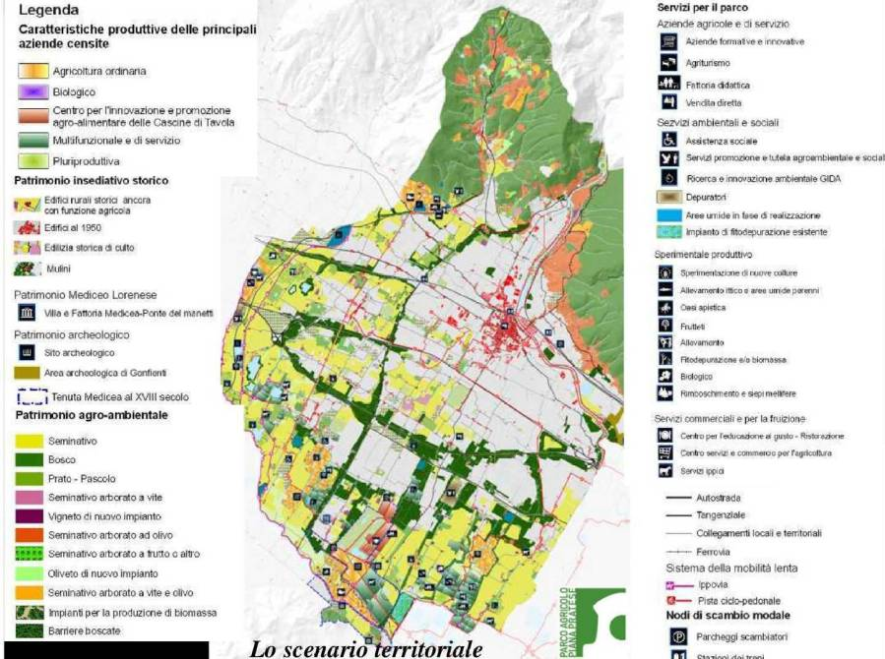

Slide 33
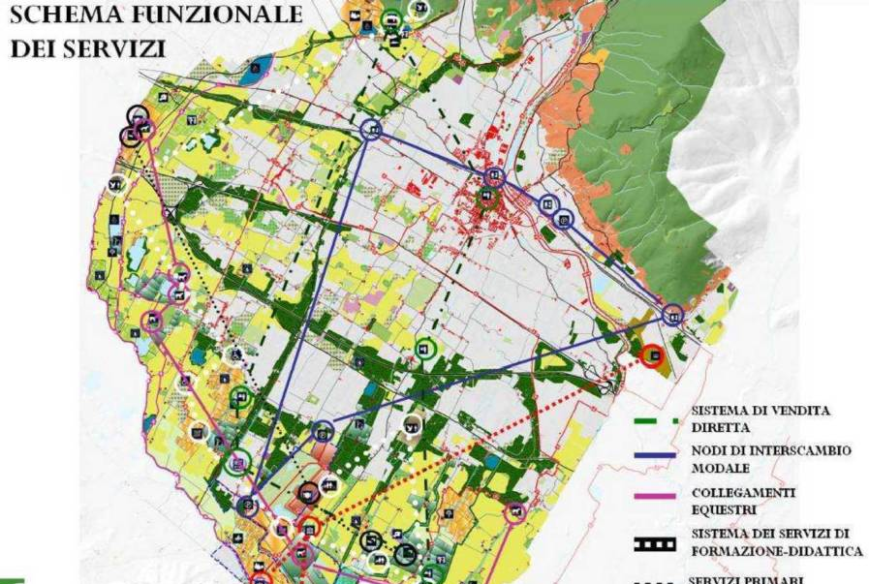

Slide 34
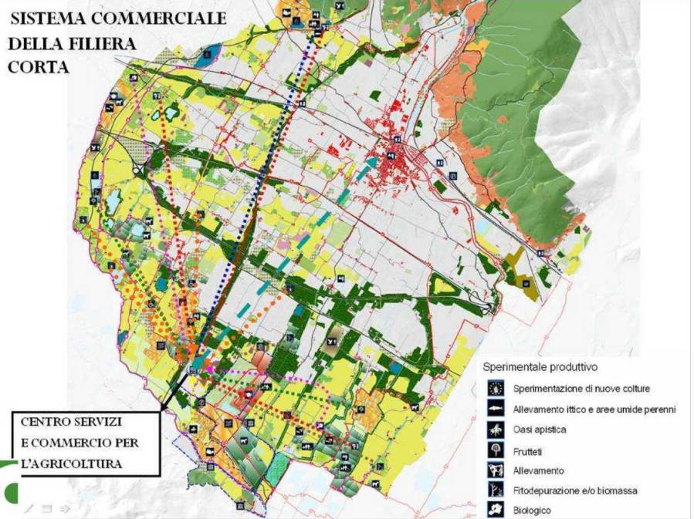

Slide 35
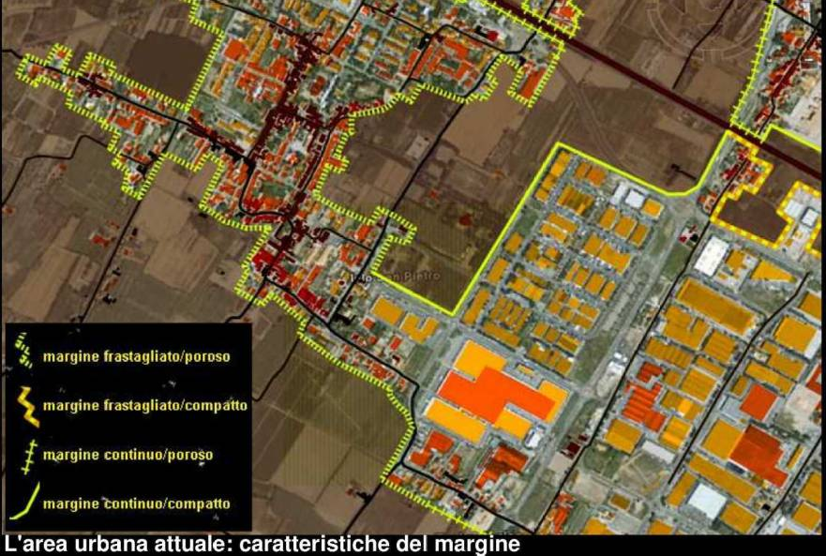

Slide 37
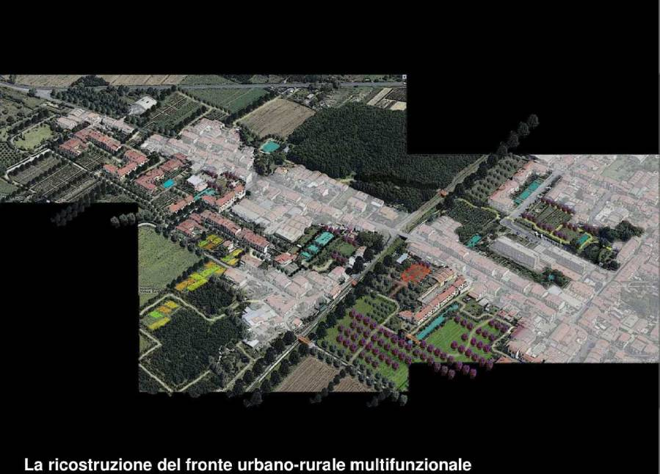

Slide 38
